Slide 1
СПРОЩЕННЯ В ГРУПАХ ПРИГОЛОСНИХ
Урок української мови в 5 класі
Вчитель Кривенко О. В.
м. Київ, гімназія «Міленіум» № 318

Slide 2

Юний друже!
Вивчивши цей урок, ти знатимеш правила спрощення приголосних звуків в українській мові.
Удосконалиш навички правильної вимови звуків.
Розвиватимеш усне й писемне мовлення.

Slide 3
Пригадай
Довідка
Що таке звук?
Найменша неподільна одиниця мовлення
Що таке уподібнення звуків?
Це вплив одного приголосного звука на інший під час мовлення
Які звуки уподібнюються?
Уподібнюються приголосні глухі перед дзвінкими в середині слова; тверді стають м’якими під впливом наступних м’яких
У яких словах дзвінкий приголосний уподібнюється ?
Дзвінкий [г] у словах нігті, кігті, легко, дьогтю уподібнюється глухому [х]

Slide 4
Перевір свої знання
Вибери потрібну літеру, запиши виділені слова фонетичною транскрипцією
Е(ґ,к)замен, во(ґ,к)зал, рю(ґ,к)зак, хо(д,т)ьба, фу(д,т)бол, моло(д,т)ьба, про(з,с)ьба, рі(з,с)ьба, мере(х,г)тіти, кі(х,г)ті.
Ключ для перевірки

Slide 5
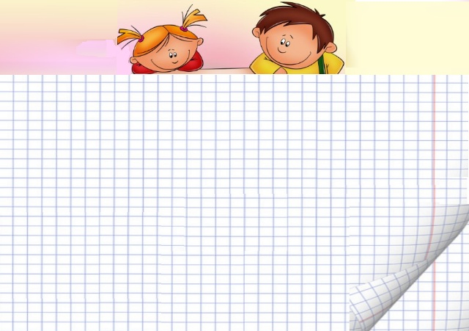
Ключ для перевірки
Екзамен, вокзал, рюкзак, ходьба, футбол, молотьба, просьба, різьба, мерехтіти, кігті
Фонетична транскрипція:
[в о ґ з а л], [х о т б а], [р і з б а], [к’ і х т і]

Slide 6
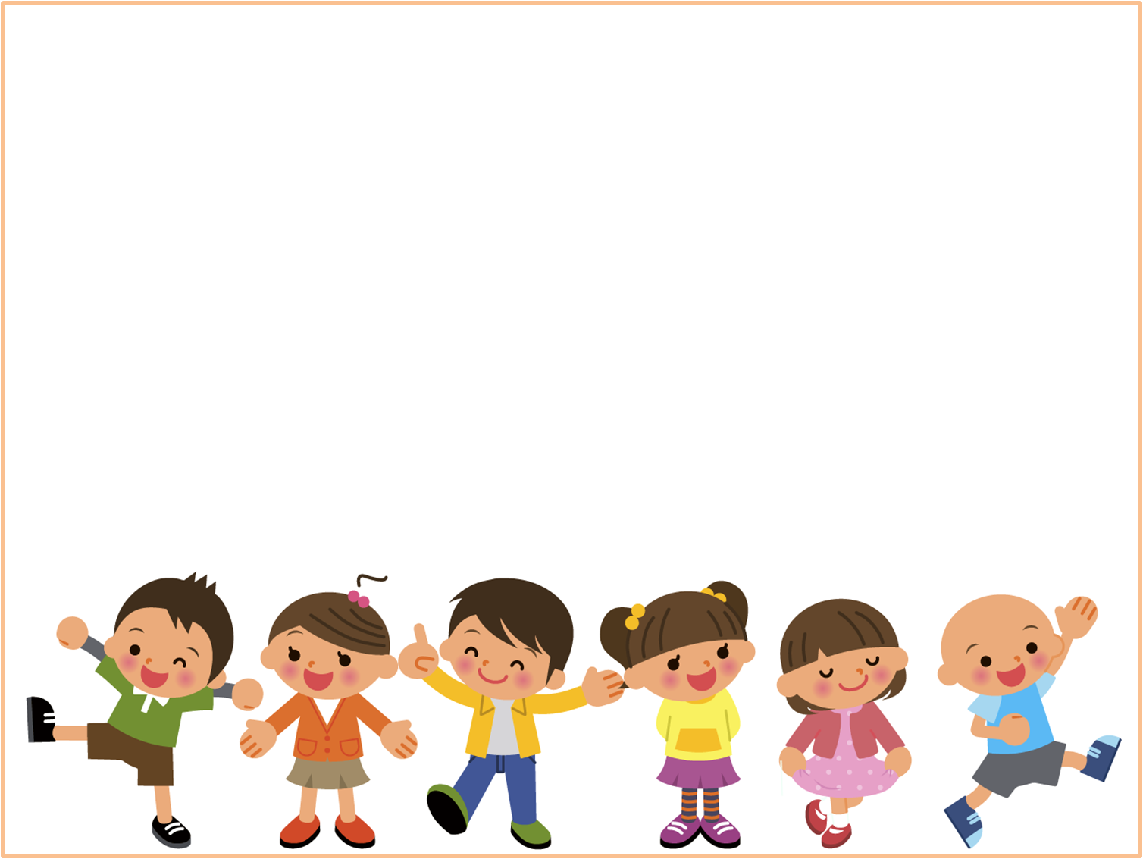
Спробуй вимовити вголос такі звукосполучення:
[здн], [ждн], [стн], [стл],
а тепер
[зн], [жн], [сн], [сл]
Які сполучення вимовляються легше? Чому?
Пояснення

Slide 7
Українська мова є однією з наймилозвучніших мов світу. Милозвучна вона тому, що їй властиве чергування приголосних і голосних звуків (зокрема прийменників у-в, сполучників і-й), а також спрощення в групах приголосних. Що ж таке спрощення?
Іноді при творенні або зміні слів виникає збіг трьох приголосних, що ускладнює вимову. Тоді один із звуків (середній) випадає. Це явище і називається спрощення.

Slide 8
Групи приголосних, в яких відбувається спрощення | Звукосполучення після спрощення | Приклади
[ждн] | жн | тижневий (тиждень)
здн | зн | проїзний (проїзд)
стл | сл | щасливий (щастя)
стн | сн | чесний (честь)
слн | сн | масний (масло)
рдц | рц | сердечний (серце)

Slide 9
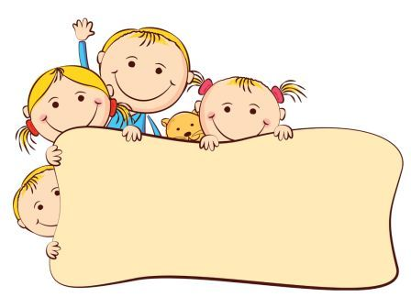
Слова, у яких спрощення не відбувається на письмі:
шістнадцять,шістсот,зап’ястний,надкістниця,хво-
ростняк, контрастний, баластний, аванпостний
Слова, у яких срощення не позначається ні на письмі,
ні на вимові:
кістлявий, пестливий

Slide 10

Творче конструювання
Утвори від поданих іменників прикметники і
вимови їх відповідно до правил орфоепії
Захист, проїзд, тиждень, кістка, жалість,
доблесть, кількість, заздрість, пристрасть.
Ключ для перевірки

Slide 11

Захисний, проїзний, тижневий, кістлявий, жалісливий(жалісний), доблесний,
кількісний, заздрісний, пристрасний.

Slide 12
Заміни виділені слова прикметниками,
запиши їх
Довідка
Праця, яка приносить користь
корисна
Товар високої якості
якісний
Чоловік, який хвастає
хвастливий
Забарвлення для захисту
захисне
Відпустка на тиждень
тижнева

Slide 13
Перекладіть українською мовою
Честный, костлявый, выездной, скоростной,
устный, сердце, перекрестный,
областной, солнце, счастливый
Ключ для перевірки

Slide 14

Переклад українською мовою
Чесний, кістлявий, виїзний,
швидкісний,усний, серце,
перехресний, обласний,
сонце, щасливий

Slide 15
Упіймай помилку
Знайди слова, у яких допущено помилку. Запиши їх правильно
Совісний, доблестний, якісний, злістний, областний, жалісливий, шіснадцять,
тиждня, проїздний, пестливий, захисний, ненависний
Ключ для перевірки

Slide 16
Совісний, доблесний, якісний, злісний, обласний, жалісливий, шістнадцять, тижня, проїзний, пестливий, захисний, ненависний

Slide 17
Тестові завдання:
Знайди слово, у якому приголосний не випадає:
а) контрас…ний;
б) радіс…ний;
в) облас…ний;
г) зліс…ний;
2. Знайди слово, у якому приголосний випадає:
а) хвас…ливий;
б) пес…ливий;
в) щас…ливий;
г) кіс…лявий;
3. Знайди речення зі словом, у якому приголосний не випадає:
а) Вчитися ніколи не піз…но.
б) Усі в селі сплять, а невіс…ці молотити велять.
в) Заздріс…ний від чужого щастя сохне.
г) Де слова масні, там пироги піс…ні.
а) котрастний
в) щасливий
б) невістці

Slide 18
Запитання для самоперевірки
Коли відбувається спрощення?
2. У яких групах приголосних відбувається спрощення?
3. Який звук випадає при спрощенні?
4. Для чого потрібне спрощення?
5. У яких словах спрощення відбувається тільки
у вимові?
Коли виникає складний для вимови збіг кількох
приголосних звуків.
У групах приголосних -ждн-, -здн-, -стн-, -стл-, -слн-, -рдц-
Середній
Для легшої вимови слова, для милозвучності
мовлення.
Шістнадцять, зап’ясний, надкістниця, хворостняк,
кістлявий, пестливий, контрастний, баластний.

Slide 19
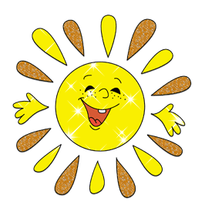
Рефлексія
Сьогодні на уроці я…
навчився…
дізнався…
зрозумів…

Slide 20
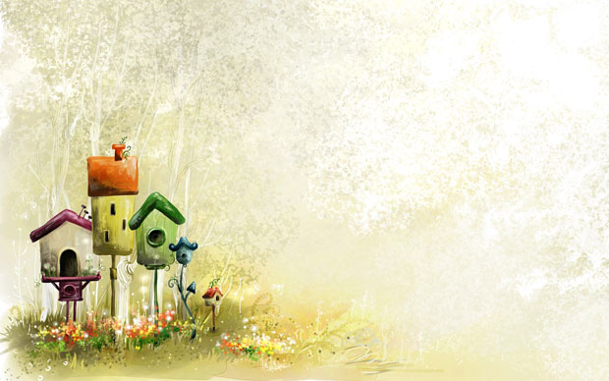
Домашнє завдання
Творча робота. Напиши листівку другові з привітанням на День народження, використовуючи слова: щасливий, радісний, чесний, добросовісний.

